Slide 1
Этикет для детей

Slide 2
Что такое этикет – Знать должны мы с детских лет. Это – нормы поведения: Как ходить на День рождения? Как знакомиться? Как есть? Как звонить? Как встать? Как сесть? Как здороваться со взрослым? Много разных есть вопросов. И на них даёт ответ Этот самый этикет. (А. Усачёв)

Slide 3
Что же это такое этикет?
Этикет - это установленные правила и нормы поведения в обществе. Слово «этикет» пришло к нам из Франции и произошло оно от названия карточек, «этикеток», которые раздавали всем гостям во время изысканных приемов у короля Людовика XIV. На этих карточках были написаны правила поведения: как правильно говорить, одеваться, вести себя дома, в обществе и в экстремальных ситуациях. Если человек не знает, как вести себя в обществе, он смущается, начинает нервничать, чувствует себя неуверенно. Именно поэтому осваивать основы этикета лучше с детства.

Slide 4
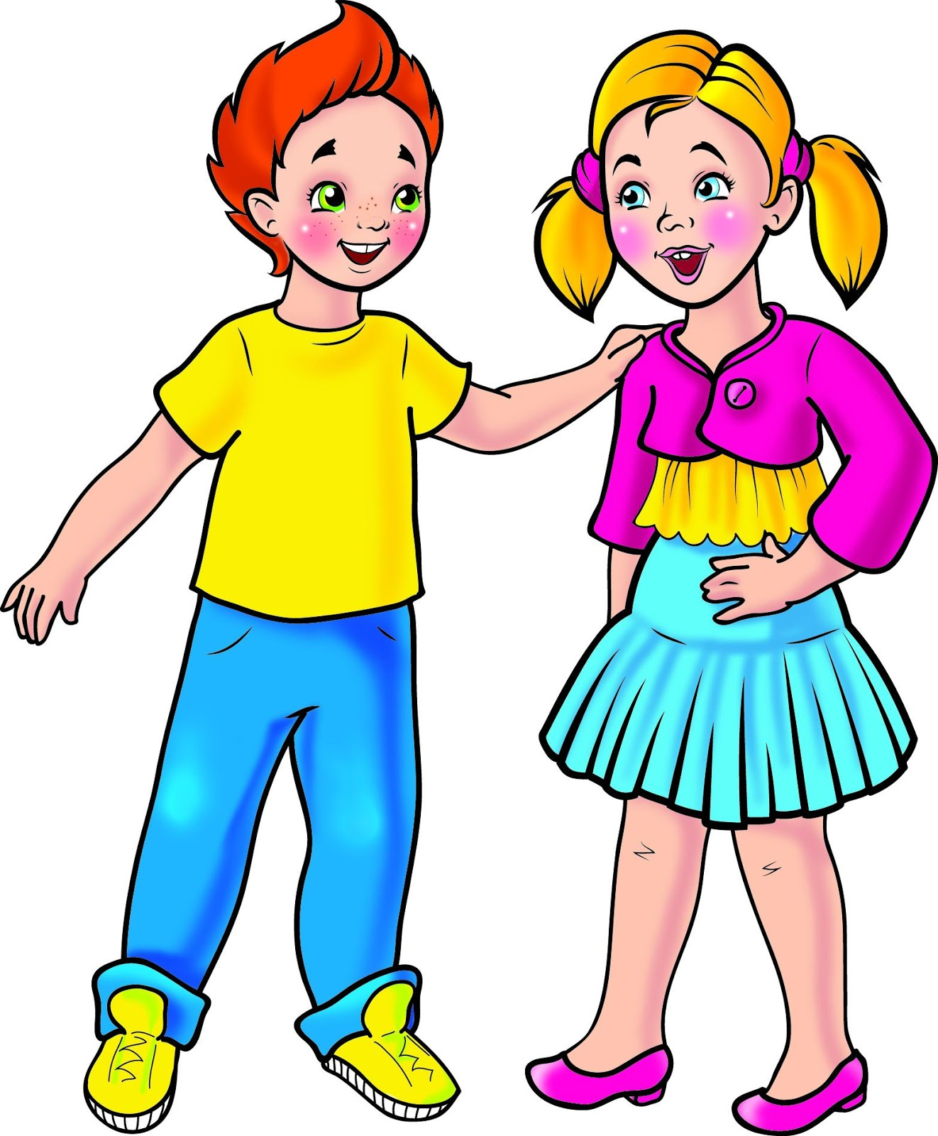
Запомни правило № 1 в воспитании: Говорить всегда «Здравствуйте!» и «До свидания!»
Всем детям надо вежливыми быть «Пожалуйста», «Спасибо» говорить!
Нельзя говорить никому никогда обидные или плохие слова!

Slide 5
Не дразнись, не будь задирой никогда! Всех ребят зови по имени всегда!
Запомни правило простое:
Без спроса не бери чужое!

Slide 6
Как себя вести в общественном транспорте?
В транспорте общественном
Будь спокоен, тих.
Вежливо веди себя-
Уважай других
Уступай старушкам место, Если стало очень тесно. Не кричи, что сесть мечтаешь –
Постоишь и не растаешь. Стой спокойно и держись, Не рыдай и не вертись.

Slide 7
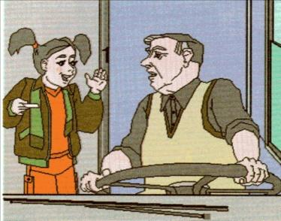
Для аварии мгновенья Хватит. Помните, друзья, Отвлекать от управленья Вам водителя нельзя.
Пассажирам помнить надо, Ездить всем нельзя бесплатно. Те, кто старше семи лет, Покупать должны билет. Безбилетника с позором Оштрафуют контролеры.
В транспорт сел, про поведенье Вспомни правило одно, Что с ногами на сиденье Залезать запрещено!
Позволяет нам билет Сесть, а нашей сумке – нет. На сидения, друзья, Ставить свой багаж нельзя!

Slide 8
Пассажирам не годится В транспорт грязными садиться, Да и тем, кто ест мороженое, Заходить с ним не положено, Ведь людей, стоящих рядом, Пачкать в транспорте не надо.
Чтобы транспорт не задерживать И не создавать толкания, Будет правильно и вежливо К выходу пройти заранее.

Slide 9
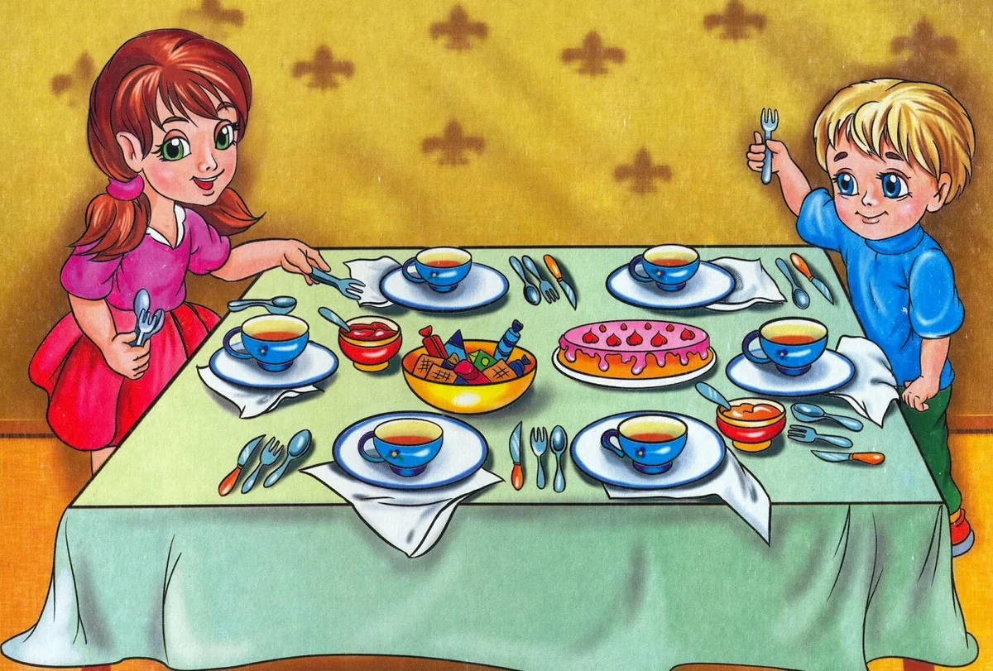
Как вести себя за столом?

Slide 10
К приему пищи все накрыто! Приветлив будь и вежлив будь! Скажи: "Приятного аппетита!" И про улыбку не забудь.
Приятного аппетита!
За столом сиди ровней, Не клади на стол локтей И к тарелке с супом низко Не склоняйся, словно киска!
Чтобы пища не застряла, Ты глотай ее помалу. У соседей на виду Не выплевывай еду!

Slide 11
Кушать надо аккуратно! Чтобы не остались пятна.
Чтобы пища не застряла, Ты глотай ее помалу. У соседей на виду Не выплевывай еду!
Дикарем не будь, дружище! Не хватай руками пищу! Брать с тарелки понемножку Можно вилкой или ложкой.
Говорить с набитым ртом Некрасиво. Ты потом Скажешь важные слова. Не спеши! Прожуй сперва!
Не годится за куском Через весь тянуться стол! У того, кто рядом тут, Попроси - передадут.

Slide 12
Школьный этикет

Slide 13
Для всех закон, а не желание – Приходим в класс без опоздания! Лишь только прозвенит звонок – Начинается урок!
На уроках не хихикай,
Стол туда – сюда не двигай!
Ответить хочешь – не шуми,
А только руку подними.
Учитель спросит – надо встать,
Когда он сесть позволит – сядь.

Slide 14
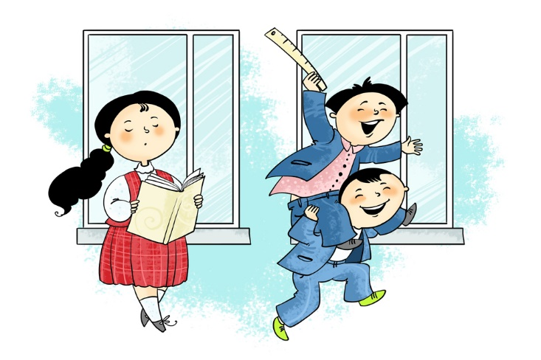
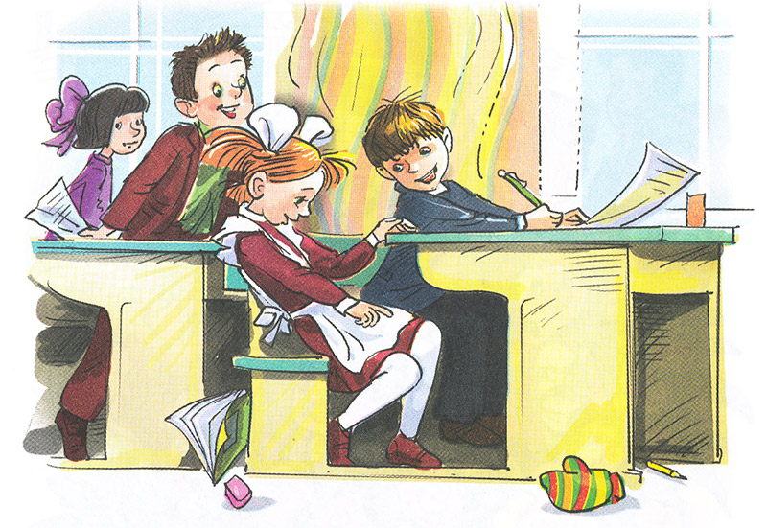
По школе ты ходи спокойно, По классу тоже не беги, Всегда веди себя достойно, Своё здоровье береги!
На уроке не надо шептаться
И тихонько жевать колбасу,
На ворон за окном любоваться
И сопя ковыряться в носу.
На уроке желательно слушать:
Что учитель расскажет сейчас?
И стараться учиться получше,
Чтоб тобою гордился твой класс.

Slide 15
-Ребята, основы этикета достаточно просты. Это культура речи, элементарная вежливость, опрятный внешний вид и умение управлять своими эмоциями. Уважение вызывает тот человек, который следует этикету, не забывает о том, что главным является не только то, что он делает, но и как он это делает, в какой форме. Один и тот же поступок в одном случае может быть уместным и красивым, а в другом — грубым и бестактным. Все зависит от того, насколько мы учитываем обстоятельства, настроение, особенности характера людей, с которыми мы общаемся. Вы живете среди людей, и каждый ваш поступок и желание отражаются в них. Знайте, что существует граница между тем, что хочется, и тем, что можно. Проверяйте свои поступки сознанием: не причините ли вы зла, обиды, неприятности людям. Поступайте так, чтобы окружающим вас, было хорошо. Будьте добрыми и чуткими! Помогайте людям словом, делом и поступком. Ведь каждому приятно иметь дело с добрым, культурным, воспитанным, вежливым человеком.

